Slide 1
大数据体系和应用实例
2016.11
国家信息中心大数据应用中心

Slide 2
一、大数据概述
二、大数据体系架构：服务体系与技术体系
三、大数据服务体系和应用模式
目录
四、大数据综合应用案例：社会信用服务体系
五、大数据综合应用案例：公共资源交易服务
六、大数据行业应用案例：冷链物流
七、大数据专题应用案例：旅游诚信服务
八、大数据政务服务案例：政府数据公开

Slide 3
一、大数据概述

Slide 4
我国大数据发展战略及政策
战略纲领：国务院《促进大数据发展行动纲要》2015年8月31日
三大任务： 一要加快政府数据开放共享，推动资源整合，提升治理能力。大力推动政府部门数据共享，稳步推动公共数据资源开放，统筹规划大数据基础设施建设，支持宏观调控科学化，推动政府治理精准化，推进商事服务便捷化，促进安全保障高效化，加快民生服务普惠化。二要推动产业创新发展，培育新兴业态，助力经济转型。发展大数据在工业、新兴产业、农业农村等行业领域应用，推动大数据发展与科研创新有机结合，推进基础研究和核心技术攻关，形成大数据产品体系，完善大数据产业链。三要强化安全保障，提高管理水平，促进健康发展。健全大数据安全保障体系，强化安全支撑。
七项机制：一是建立国家大数据发展和应用统筹协调机制。二是加快法规制度建设，积极研究数据开放、保护等方面制度。三是健全市场发展机制，鼓励政府与企业、社会机构开展合作。四是建立标准规范体系，积极参与相关国际标准制定工作。五是加大财政金融支持，推动建设一批国际领先的重大示范工程。六是加强专业人才培养，建立健全多层次、多类型的大数据人才培养体系。七是促进国际交流合作，建立完善国际合作机制。

Slide 5
大数据：定义与诠释
大数据定义：大数据（big data），无法在一定时间范围内用常规软件工具进行捕捉、管理和处理的数据集合，是需要新处理模式才能具有更强的决策力、洞察发现力和流程优化能力的海量、高增长率和多样化的信息资产。
特征： Volume（大量）、Velocity（高速）、Variety（多样）、Value（价值）、Veracity（真实性）。
诠释：Volume 意味着巨大的数据量，但主要是指巨大的增量数据——海量存储和吞吐能力
Velocity 意味着高速的数据流转，强调数据的时效性和应用的实时性——实时处理能力
Variety意味着数据的多源性、多形态、多重定义及——多样化数据的灵活处置能力和信息聚合能力
Value特征在于“价值稀薄”，统计学特征非因果性特征——统计学意义下的分析能力
Veracity数据质量的高要求——数据治理能力
[

Slide 6
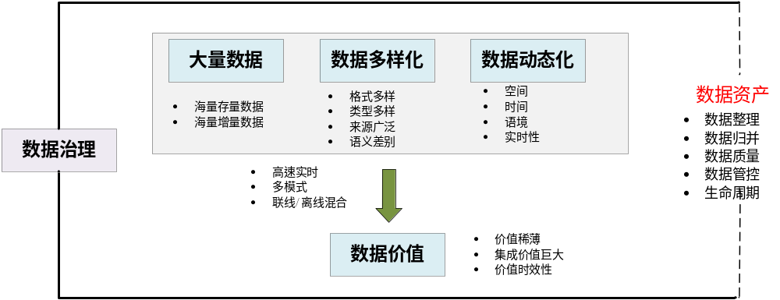

Slide 7
大数据：应用价值
大数据应用价值：感知认知、分析决策、发现创造
特征： 智慧洞察（精准、全面、深入、持续）、信息关联、概率型（非因果型）决策支持、多维度描述。
诠释：
大数据认知方法：由下而上（非传统的由上而下）；数据优先而非程序逻辑优先；记录替代计算；价值替代知识；关联而非因果；交叉而非垂直；重视跨界小众，众多的小众构成大众。
分析决策：分析一切可能的数据；多维度、跨时域的动态洞察能力；概率型分析；事务间的关联关系和影响；趋势与发展要素。
发现创造：发现价值；创造价值

Slide 8
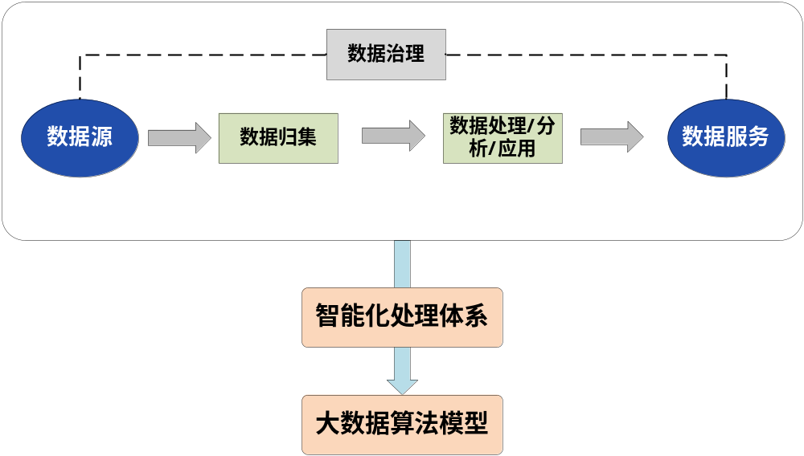
大数据：应用模型

Slide 9
大数据的重要发展方向
算法（Algorithms）：以人工智能为核心，从传统的数据归集—数据治理—数据应用转向智能化和机器学习。
数据湖解决方案（Data-Lake-as-a-Service Solutions）：数据湖是指结构化和非结构化大数据系统，由于这些数据再初始很难定义其用途，所以在使用前很难将其有效分类，但是这些数据又可以被原地分析、计算和存储的系统。与之对应的市数据仓库的数据进入这个池之前是预先分类的，这可以指导其后面如何进行数据的分析。但在大数据时代，这些都是素材而已，无法预知后续如何应用。这个放原生数据且看就地处理的的仓库被称之为数据湖泊，以区别于传统数据仓库。目前需要解决应用模式和安全性问题。
区块链：去中心化服务体系的先驱，目前的互联网应用热点。
智能化政府：用大数据技术来提高公民体验的管理，通过政府分析、把数据驱动决策引入到一线员工的管理，从而创造无摩擦交易，提高政府绩效。
大数据安全、防止数据泄露：隐私保护、分级应用是大数据应用的前置性制约，不能以创新的名义跨越法律和规则边界。
雾分析（Fog Computing)：雾计算（Fog Computing）是大数据与物联网结合的新型计算模式。在该模式中数据、数据处理、应用程序集中在网络边缘的设备中，而不是几乎全部保存在云中，是云计算（Cloud Computing）的延伸概念。
Notes:
附表关键词

Slide 10
二、大数据技术体系

Slide 11
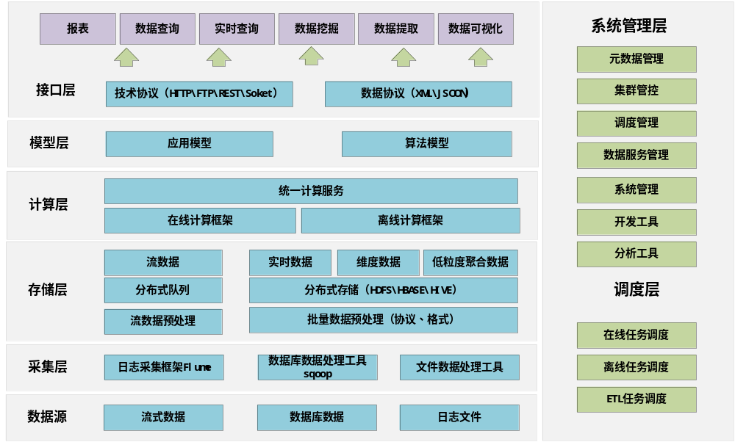
大数据体系架构

Slide 12
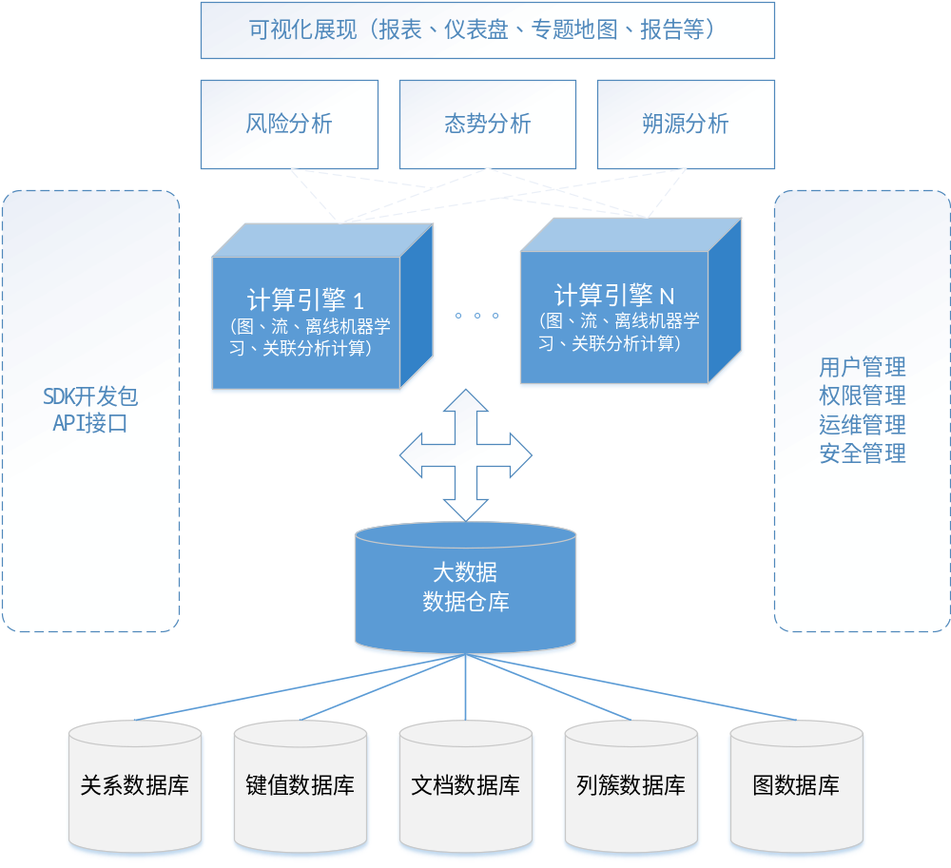
大数据应用架构

Slide 13
三、大数据服务模式与应用场景

Slide 14
大数据服务模式实例
标准规范体系
数据标准
技术标准
管理规范
业务规范
政务外网门户
互联网门户
安全运行维护体系
数据产品加工
数据获取服务
数据整理服务
应用和门户
信息公示
决策支持
信息协同
联合行动
联合查询
监管监测
数据档案
企业数据
个人数据
社会组织数据
事业单位数据
应用服务
信息目录
身份认证
访问控制
访问接口
分析服务
数据可视化
关联分析
数据挖掘
模型、算法
数据共享交换
上级共享
本级共享
下级共享
应用支撑
非结构化数据
动态数据
数据库
企业
社会组织
个人
事业单位
数据共享
静态数据
结构、半结构、非结构数据的共享交换、数据采集、清洗、集成
数据源
国家平台数据
部门数据
地市州数据
互联网数据

Slide 15
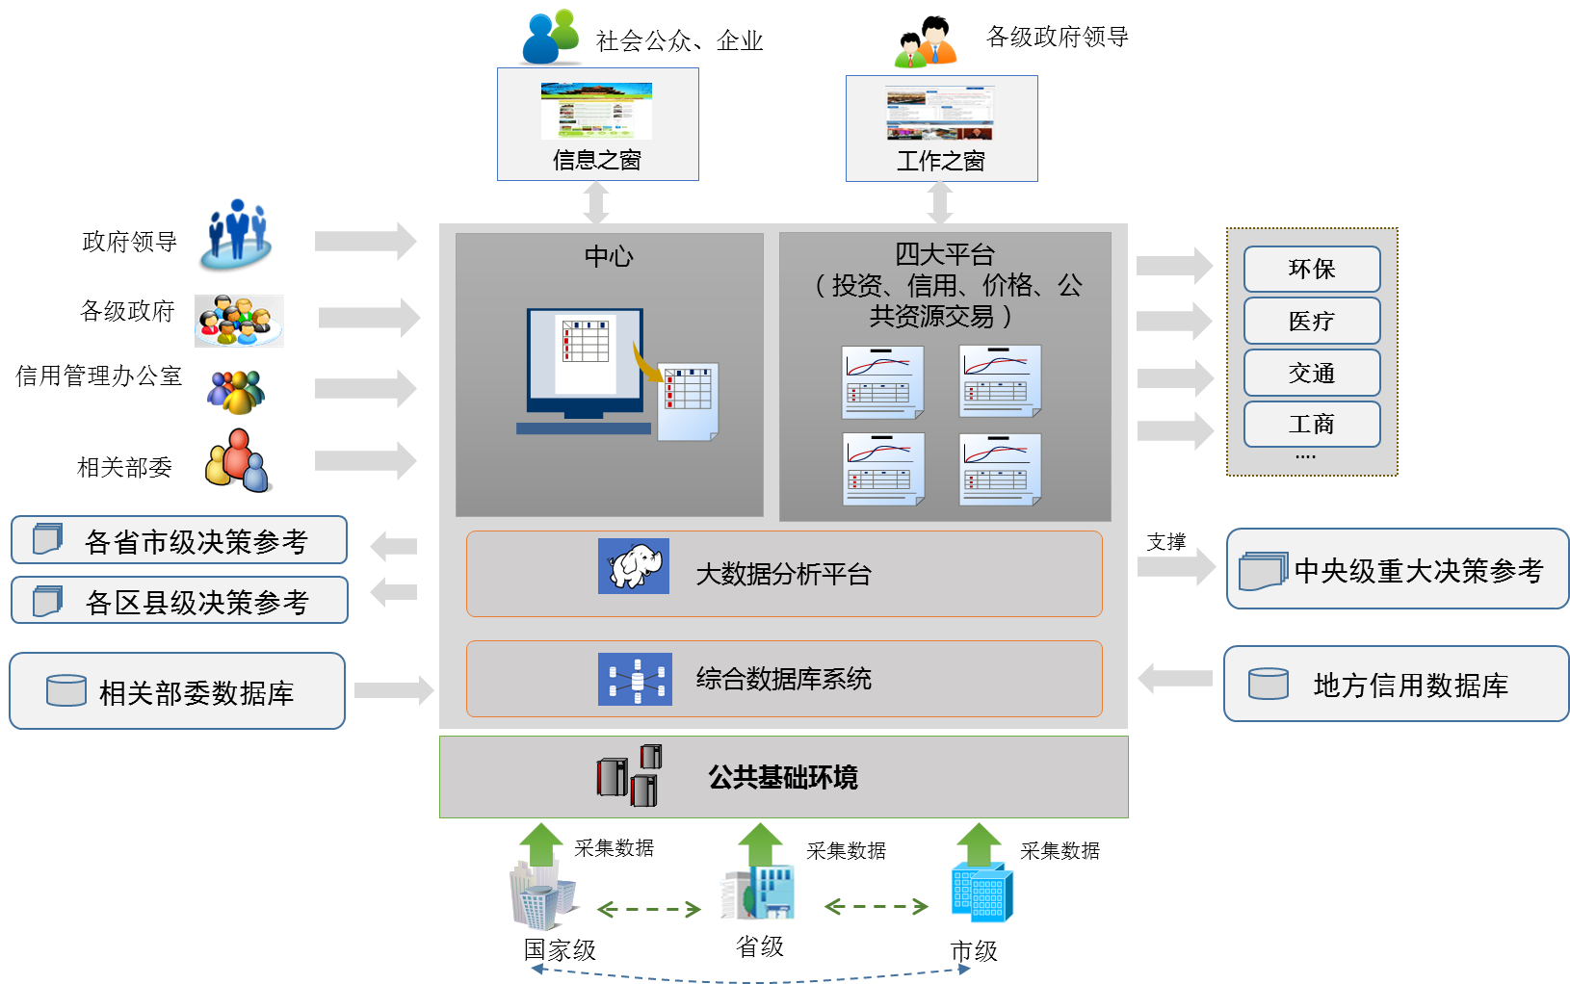
大数据应用场景示例

Slide 16
四、大数据综合应用案例：社会信用信息共享交换平台大数据分析系统

Slide 17
概述
全国信用信息共享平台项目大数据分析系统建设是落实党中央、国务院决策部署的重大举措，是改变政府管理模式、解决公共信用监管问题的重要手段。利用大数据分析技术，挖掘事中事后监管规律，发现公共信用管理问题，为公共信用管理综合决策服务，提高公共信用管理决策科学化水平。
通过大数据分析系统建设，实现对公共信用数据监测、分析、预测、预警，主要建设内容为大数据基础环境平台、大数据管理平台和信用大数据分析应用平台。其中大数据基础环境平台提供大数据分析系统运行的基础支撑环境；大数据管理平台涵盖了从数据采集、处理、存储、管理、建模挖掘、分析与可视化的全过程；信用大数据分析应用平台提供信用风险监管、监测和预警等领域开展大数据应用。

Slide 18
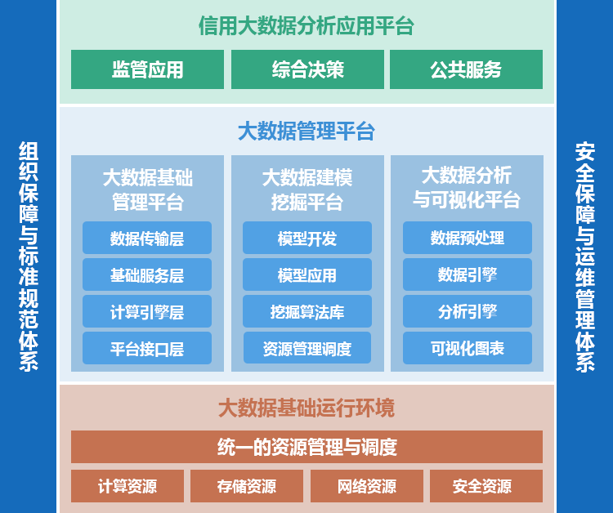
体系架构

Slide 19
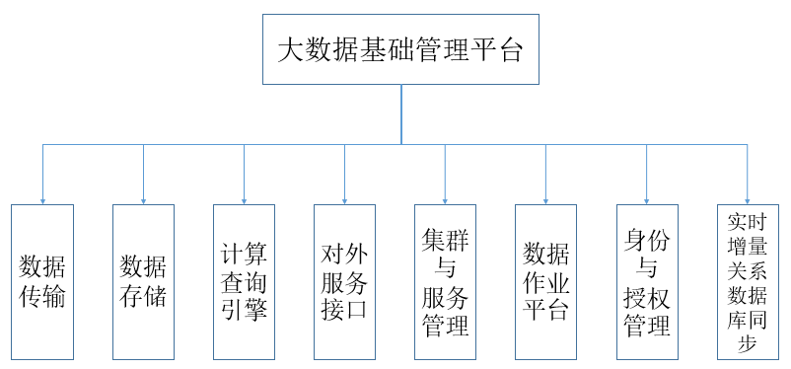
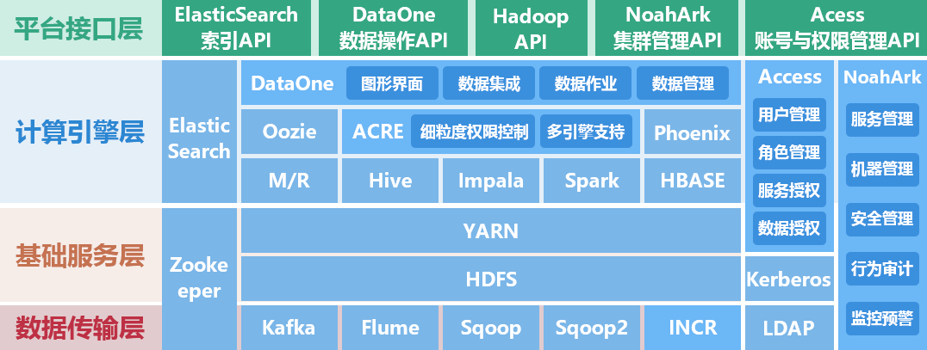
基础管理平台

Slide 20
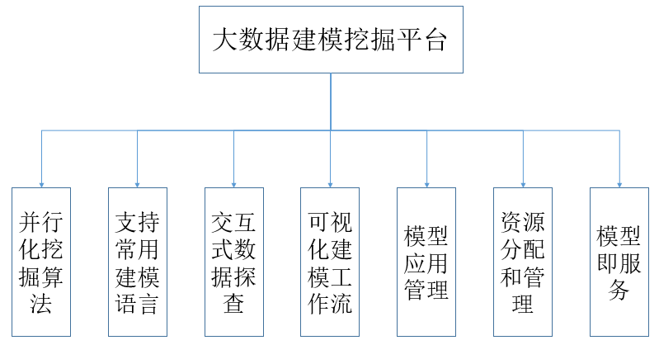
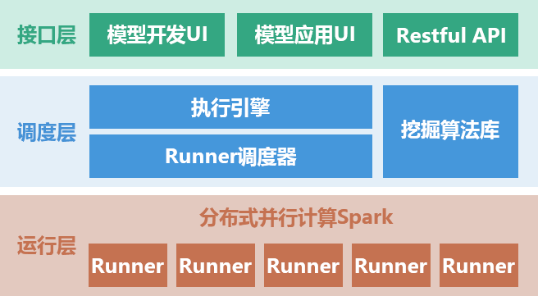
数据挖掘平台

Slide 21
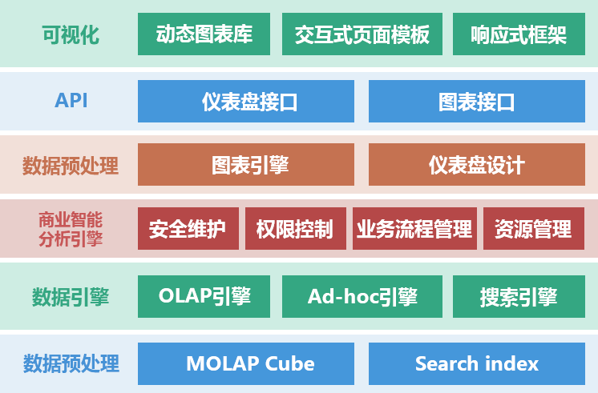
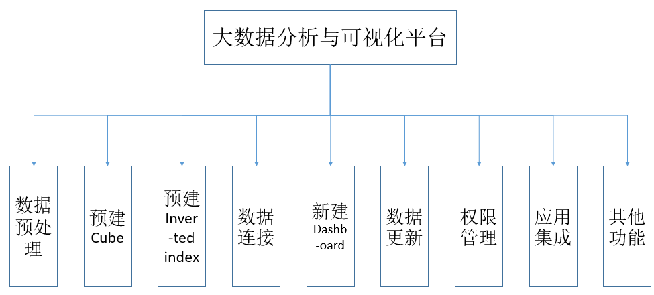
可视化分析平台

Slide 22
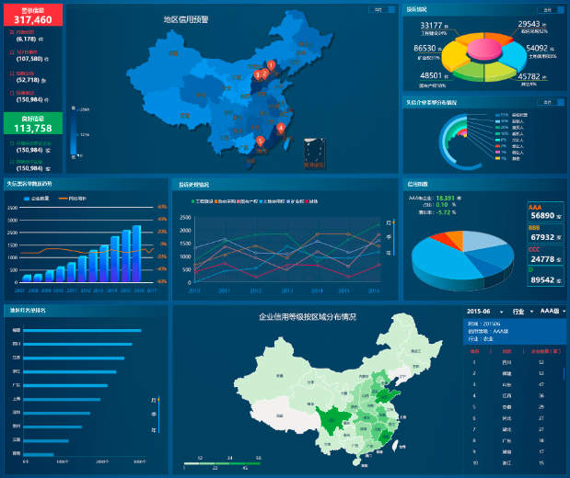
应用示例
监管应用
综合决策
公共服务

Slide 23
五、大数据综合应用案例：公共资源交易服务

Slide 24
基本要求
目标
  客观反映公共资源交易市场发展现状、趋势和内在规律
  为相关分析人员提供个性化、可视化的信息展现和服务
服务对象
  相关主管部门的统计人员
  相关主管部门的分析人员
  专业数据分析人员
  社会公众
服务方式
  统计报表
  公共资源交易市场情况多维度、多粒度的查询和展现
  公共资源交易市场发展趋势、内在规律的专项分析
  统计数据公开

Slide 25
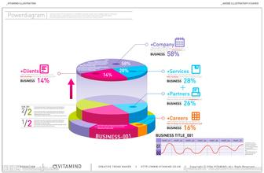
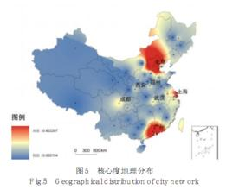

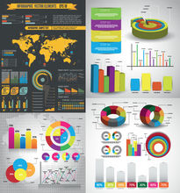


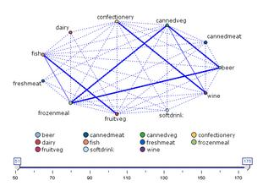
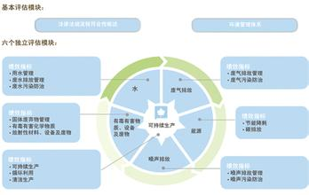
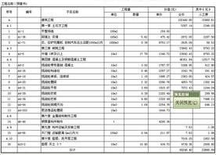

应用场景
市场运行情况查询分析服务
交易情况 主体情况
统计信息公开服务
统计结果数据合规公开
数据挖掘服务
绩效评估
统计报表服务
工程建设招标投标统计
监管情况 专家情况
信用情况
按地区查看
按时间查看
按行业查看
按。。。
政府采购统计
土地及矿业权出让统计
国有产权交易统计
其他交易项目统计
趋势预测
异常检测
过程评估
公共资源分配情况评估
社会公众
政府部门
分析人员
专业数据分析人员
统计人员

Slide 26
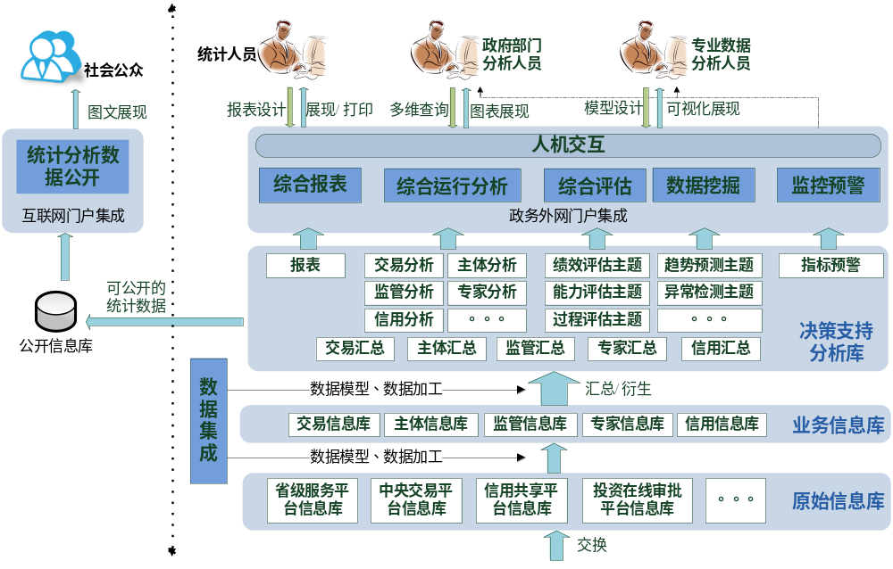
数据来源及信息流

Slide 27
六、大数据行业应用案例：冷链物流

Slide 28
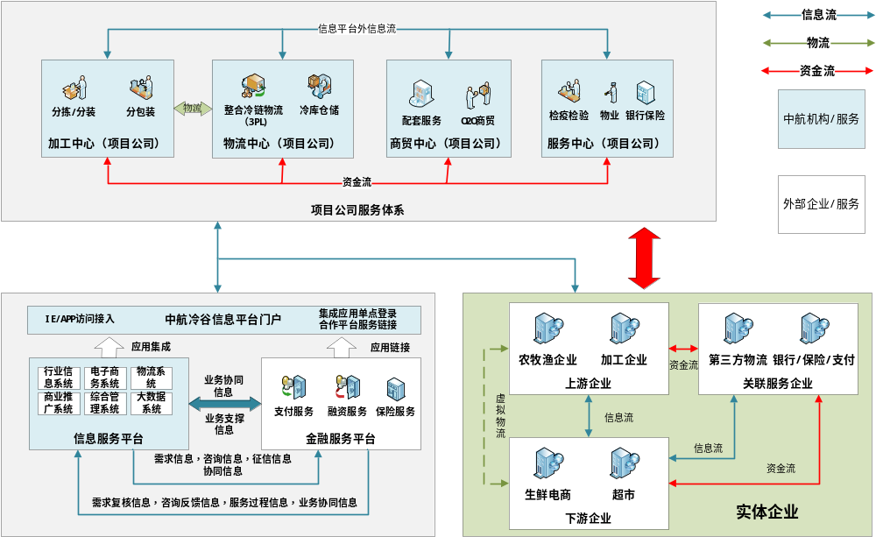
冷链综合服务业务框架和要素流向

Slide 29
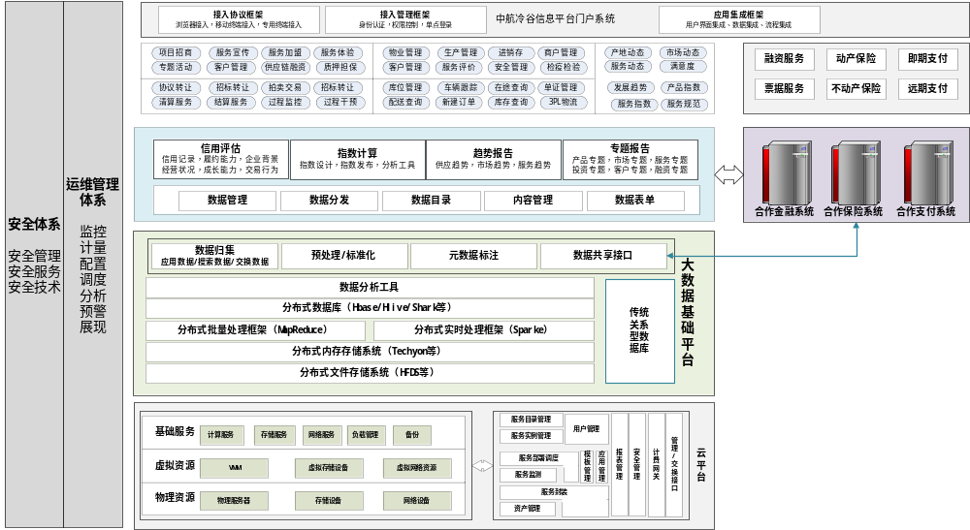
基于大数据技术的冷链服务支撑平台

Slide 30
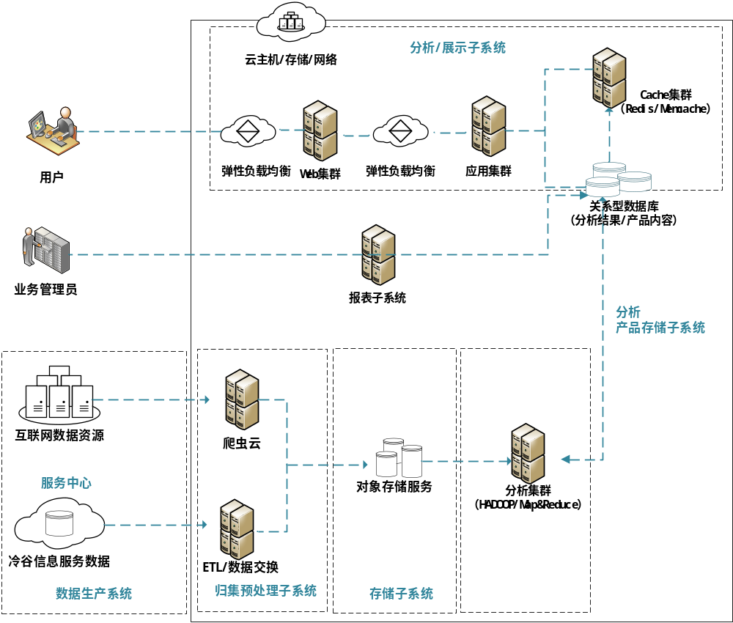
冷链服务业务平台技术架构

Slide 31
七、大数据专题应用案例：某省旅游大数据

Slide 32
旅游大数据发展目标
1、促进信息流通共享
通过旅游大数据平台的建设，可以实现旅游相关部门的旅游信息共享，促进各级旅游部门数据的高效传输。
2、提升数据交换能力
本项目的建设，一改以往各部门、各业务单位之间数据交换的传统方式，通过信息化手段，大大提升了数据交换能力，提高旅游数据交换的时效性、准确性。
3、加强旅游协同管理
通过平台的建设，各旅游业务单位通过与旅游大数据平台中数据的交互访问达到数据互联互通，业务协同工作的目标，从而加强旅游的协同管理。
4、提供旅游决策依据
旅游大数据平台丰富的数据应用，实现准确、快速地计算出旅游管理绩效指标、企业旅游服务和信用指标等信息，做到决策有数可依、有章可循。

Slide 33
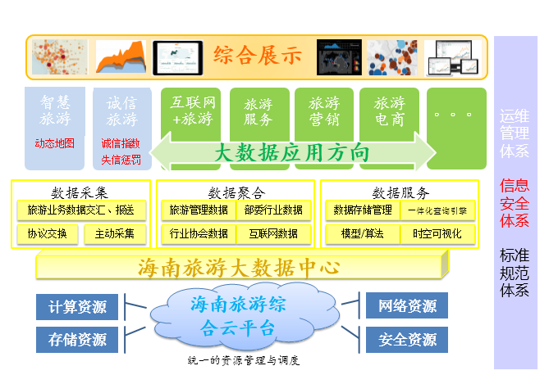
旅游大数据总体框架

Slide 34
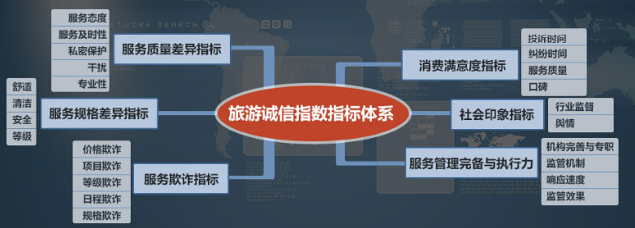
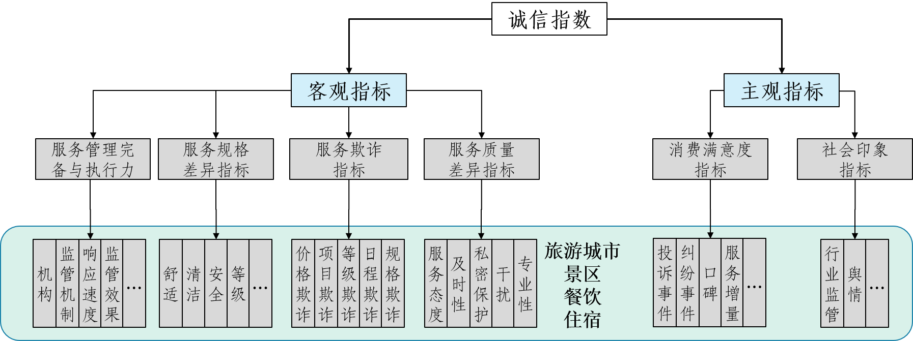
旅游诚信指数

Slide 35
八、政府数据公开

Slide 36
目的
围绕政府职责与任务，形成与企业、公众良好的互动，促进政府数据开放和应用共享
政府与企业各司其职，在政府数据开放与应用共享方面形成良好的政企合作模式。政府围绕自身职责与任务，采集、公开与共享数据，重在公共服务平台搭建和规则的制定。在公开信息的同时，强调数据再利用，提高数据检索能力。建立公开数据集的目录，无偿公开原始数据，鼓励企业和公民充分利用政府信息，开发出多样化的信息服务、科学研究以及方便生活的信息应用系统。通过透明、协作和互动的一站式数据下载和一站式云服务平台，共享基础设施与应用程序，减少低水平重复，增加复用性，切实提高政府投资效益。
探索建设新型政府数据服务平台
伴随着信息化的深入发展，我国整体信息化水平不断提升。立党为公，执政为民，我国正致力于打造服务型政府。为进一步促进服务型政府建设，需要探索研究具有中国特色的数据服务平台，形成电子政务公用基础设施平台，并进一步强化公用基础设施对业务应用系统的基础支撑能力，促进信息共享与业务协同，努力为人民群众提供更方便快捷、更优质高效的公共服务，以满足各级政务部门经济调节、市场监管、社会管理、公共服务等方面的需要，促进政府监管能力和服务水平的提高。
提供易于发现、访问和理解的数据
提供各种数据及标准数据接口，方便用户下载数据，参与政府事务，提供反馈意见和建议，消除政府和公众之间的信息不对称问题。同时使用高价值、可以机读的数据库，改善数据的利用率，进而推动政府透明化，提升行政效率。

Slide 37
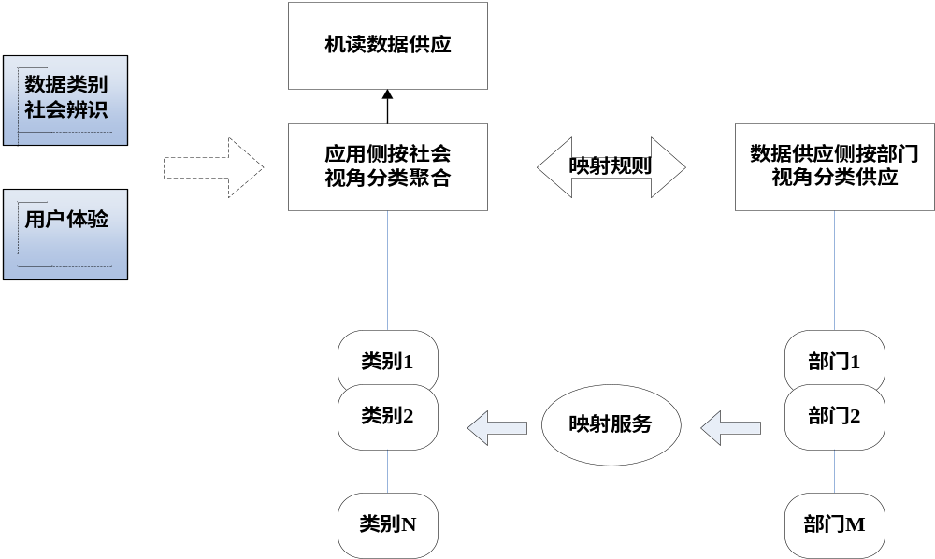
政府数据开放基本模型

Slide 38
政府数据开放基本过程
基本定位：
通过政务外网归集政府机构可开放的数据资源，建立政务数据开放资源目录，通过互联网以机读方式为社会公众提供政府数据开放服务。
政府部门互联网发布的数据
个人应用
政府部门授权发布的数据
数据搜索/收集/交换/整理/导航/下载/接口；应用集成/交流
机读
数据
政府基础信息资源库数据
机构应用
行业组织/协会发布数据

Slide 39
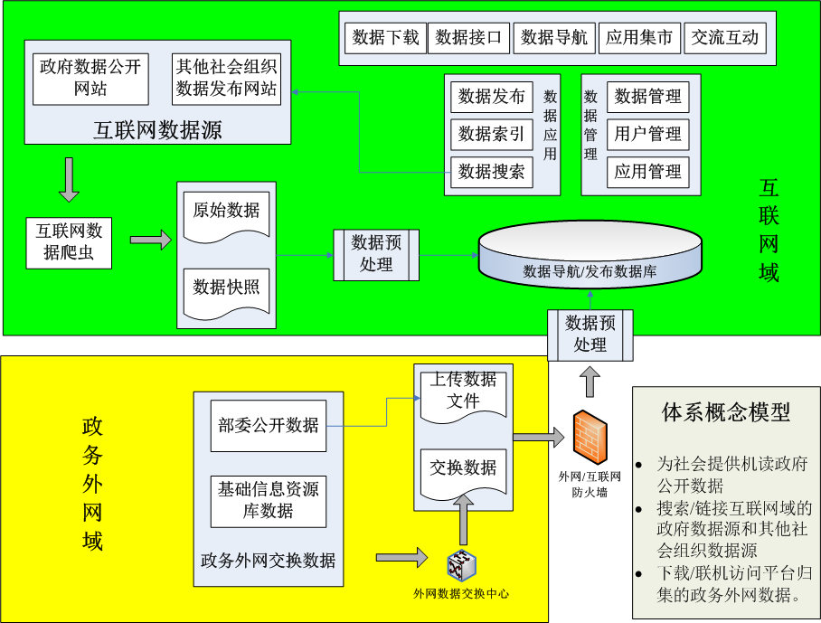
政府数据开放基本架构

Slide 40
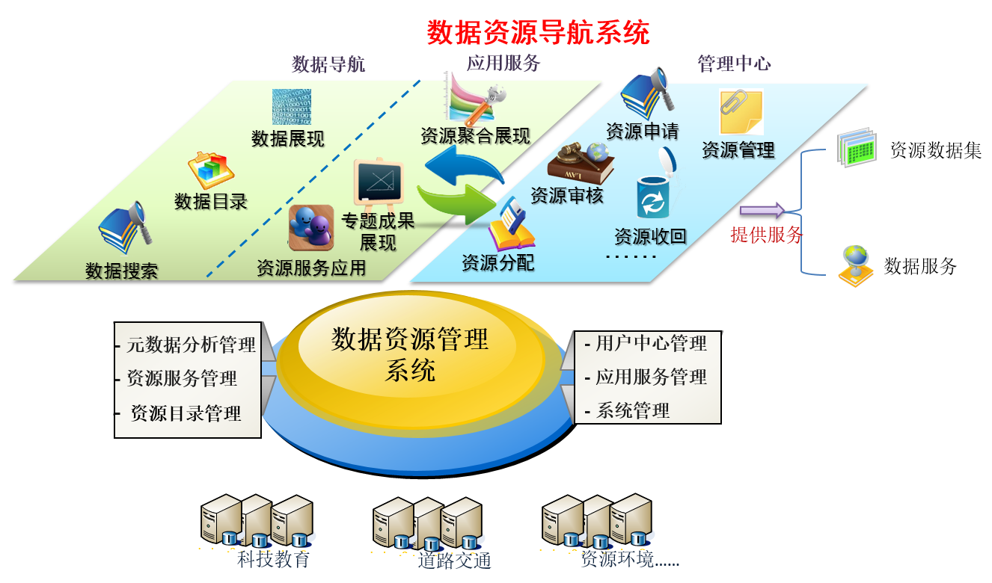
政府数据开放服务场景
政府数据开放系统平台和信息资源管理系统基于已有的信息资源数据库和信息资源目录系统进行建设的，通过与信息资源目录系统对接，获取资源目录分类和资源目录管理，在信息资源管理系统上进行各类信息资源数据分类管理、数据聚合分析、数据服务应用分析等，将数据内容、数据统计分析、对比分析等数据分析结果等应用服务展示在数据导航系统平台上。同时，在政府数据开放系统平台上通过资源申请、资源审核和资源分配等方式为用户提供资源数据集和数据服务。

Slide 41
洞察大数 见微知著
谢 谢
国家信息中心大数据应用中心

